Slide 1

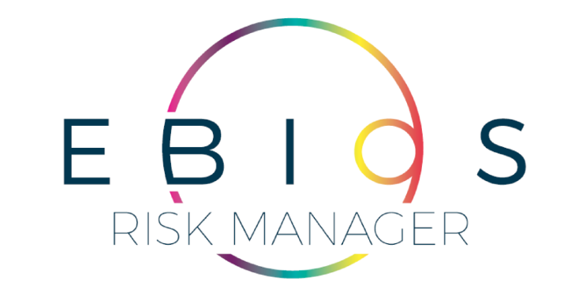
D’une méthode à sa pratique…
APPORT DE L’ANALYSE DE RISQUE CYBER À LA SSI : CAS EBIOS RM

Slide 2

Hello HELIOS !
- M. Sc. Otis MOAMPANDJ
Computer Science Engineer (ISDS)
Young Officer
Certified NSE, Cyberdiplomacy (UNADER)
- Research Interests:
• Deep Learning
• Big Data Analytics
• Information Retrieval
• Cybersecurity
- Room: Situation Room PC HELIOS
eMail: moampandjotis@heliosc4i.cm

Slide 3
Idée Maitresse
La gestion du risque cyber est aujourd’hui le cœur de la SSI. Elle permet de relier les enjeux métiers aux menaces réelles, d’orienter les investissements de sécurité et de piloter la résilience numérique. La méthode EBIOS Risk Manager, élaborée par l’ANSSI et le Club EBIOS, offre un cadre structuré et pragmatique pour comprendre, évaluer et traiter ces risques. À travers ses cinq (05) ateliers, elle transforme la SSI en une démarche stratégique, collaborative et pilotée par les risques.
Notes:
Il faut souligner que le Projet HELIOS affute la pratique de cette
Méthode pour gérer ses risques au quotidien

Slide 4
Overview of Presentation
1. Contexte
2. EBIOS RM et ses 5 Ateliers
Use Case

Slide 5
Overview of Presentation
1. Contexte
2. EBIOS RM et ses 5 Ateliers
Use Case

Slide 6
1. Contexte
L’analyse de risque cyber : une nécéssité stratégique
L’analyse de risque cyber est cruciale pour sécuriser les systèmes d’information face à des menaces de plus en plus sophistiquées. Elle offre un cadre méthodologique pour identifier, évaluer, gérer les risques, assurant ainsi la protection des données et des infrastructures. Cette approche proactive est indispensable pour garantir la continuité des activités et la confiance des parties prenantes.
Notes:
Face à des menaces toujours plus sophistiquées, la maîtrise du risque cyber n’est plus une option : c’est le socle d’une SSI efficace, résiliente et digne de confiance.

Slide 7
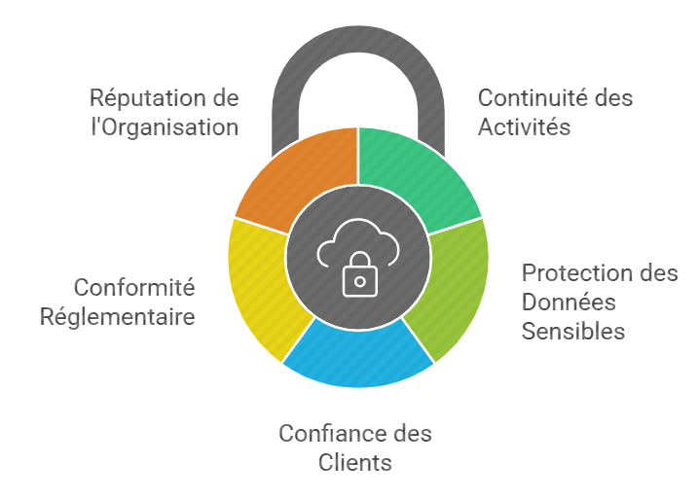
1. Contexte
Pourquoi la SSI est-elle essentielle ?
Notes:
Continuité des activités = En minimisant les interruptions causées par des incidents de sécurité. Un système sécurisé garantit que les opérations peuvent se poursuivre sans imprévus majeurs
Protection des données sensibles = Primordiale pour éviter les violations de données, qui peuvent entrainer des pertes financières et juridiques. Une bonne sécurit » aide à sauvegarder les informations critiques des clients et de l’entreprise.
Confiance des clients = qui se construit sur des bases solides de sécurité. Lorsque les clients savent que leurs informations sont en sécurité, ils sont plus enclin à interagir et à faire des affaires avec l’organisation.
Conformité réglementaire = Element clé pour éviter les sanctions et les amendes. Les organisations doivent se conformer aux lois et aux normes en matière de sécurité des données pour maintenir leur réputation et leur viabilité
Réputation de l’organisation = Elle est en jeu lorsque les incidents de sécurité surviennent. Investir dans la SSI aide à construire et à maintenir une image de marque positive

Slide 8
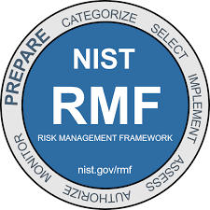







1. Contexte
Panorama des principales méthodes d’analyse de risque
cyber
Notes:
Les principales méthodes d'analyse de risque cyber se divisent en deux catégories :
les approches qualitatives et les approches quantitatives.
Des méthodes spécifiques ont été développées pour chaque approche, en fonction des besoins de l'entreprise.

Slide 9
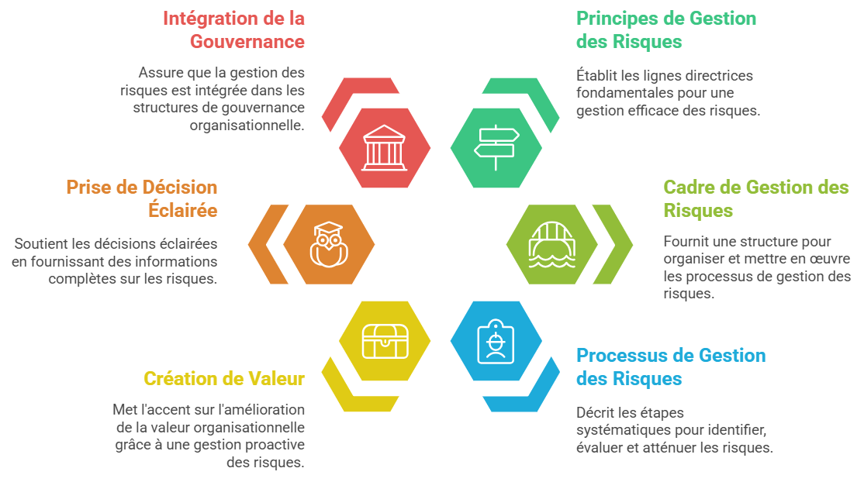
1. Contexte
ISO 31000 – International Standard for Risk Management
cyber
Notes:
🔹 Norme internationale de gestion globale des risques (tous domaines confondus : stratégique, opérationnel, financier, cyber, etc.). 🔹 Établit les principes, cadre et processus de gestion du risque applicables à toute organisation. 🔹 Sert de référence universelle sur laquelle s’appuient les normes spécialisées (comme ISO 27005 pour la SSI). 🔹 Met l’accent sur la création de valeur, la prise de décision éclairée et l’intégration du risque dans la gouvernance.

Slide 10
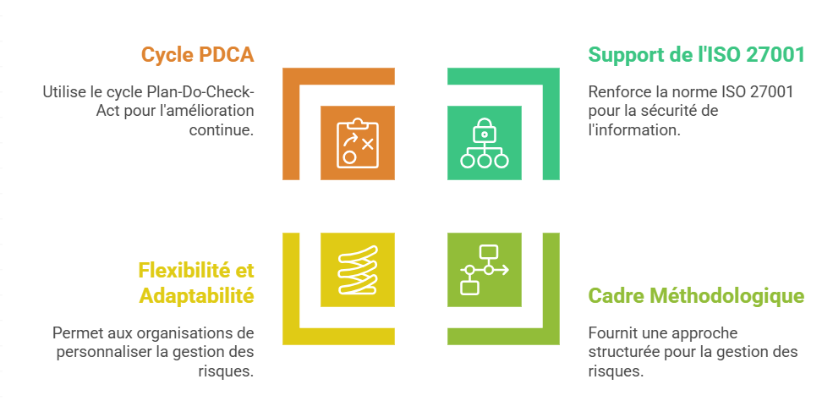
1. Contexte
ISO 27005
Notes:
ISO/IEC 27005
🔹 Norme internationale support de l’ISO 27001. 🔹 Fournit un cadre méthodologique pour gérer les risques liés à la sécurité de l’information. 🔹 Flexible et adaptable à tout type d’organisation. 🔹 S’appuie sur le cycle PDCA (Plan – Do – Check – Act).

Slide 11
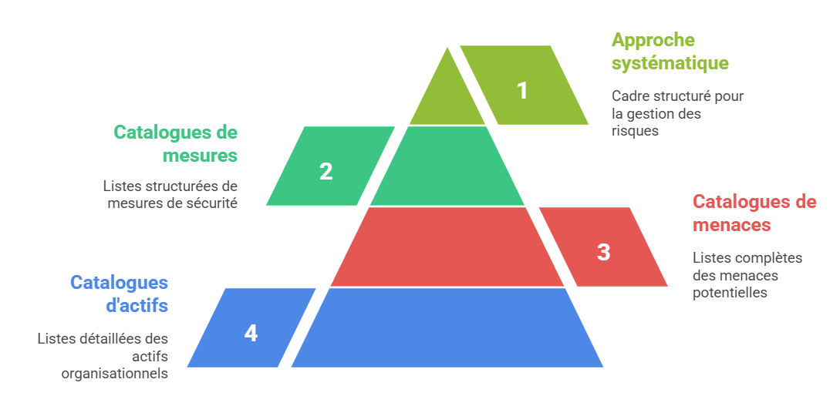
1. Contexte
MAGERIT
Notes:
MAGERIT (Espagne)
🔹 Méthode développée par l’administration espagnole. 🔹 Très structurée, avec des catalogues détaillés d’actifs, de menaces et de mesures. 🔹 Outil associé : PILAR. 🔹 Vise une approche systématique et documentaire.
Metodología de Análisis y Gestión de Riesgos de los Sistemas de Información

Slide 12
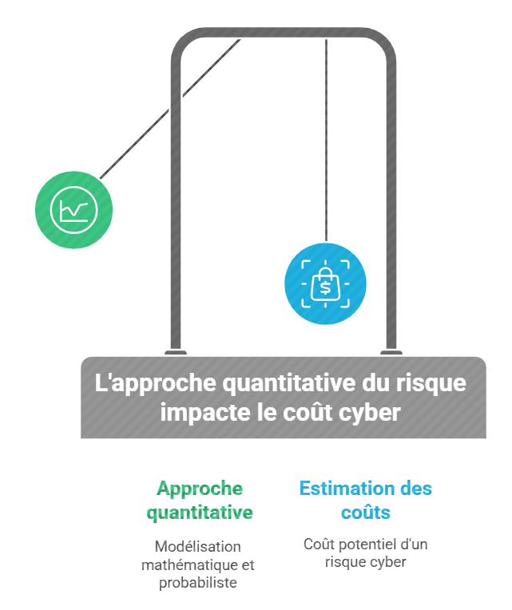
1. Contexte
FAIR (Factor Analysis of Information Risk) – États-Unis
Notes:
4. FAIR (Factor Analysis of Information Risk – États-Unis)
🔹 Approche quantitative du risque (en valeur financière). 🔹 Repose sur la modélisation mathématique et probabiliste. 🔹 Très prisée dans les milieux financiers et par le NIST. 🔹 Permet d’estimer le coût potentiel d’un risque cyber.

Slide 13
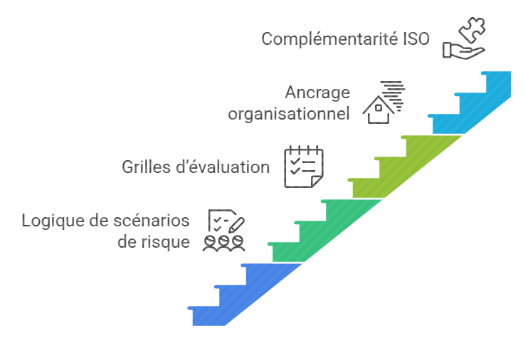
1. Contexte
MEHARI (Méthode Harmonisée d’Analyse de Risques) – France
Notes:
MEHARI (France – CLUSIF)- 1990
🔹 Méthode basée sur la logique de scénarios de risque. 🔹 Propose des grilles d’évaluation qualitatives et semi-quantitatives. 🔹 Fort ancrage dans les organisations françaises. 🔹 Complémentaire à ISO 27005.

Slide 14
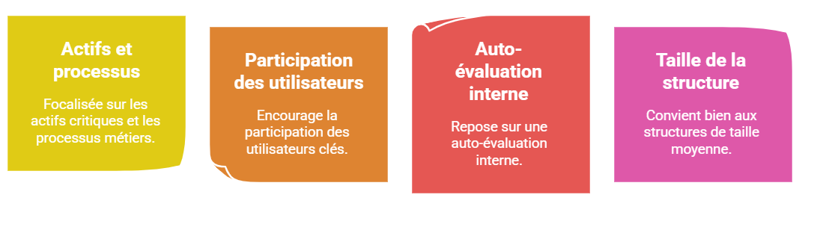
1. Contexte
OCTAVE (Operationally Critical Threat, Asset, and Vulnerability Evaluation
– Carnegie Mellon)
Notes:
OCTAVE (Operationally Critical Threat, Asset, and Vulnerability Evaluation – Carnegie Mellon)
🔹 Focalisée sur les actifs critiques et les processus métiers. 🔹 Encourage la participation des utilisateurs clés. 🔹 Repose sur une auto-évaluation interne. 🔹 Convient bien aux structures de taille moyenne.

Slide 15
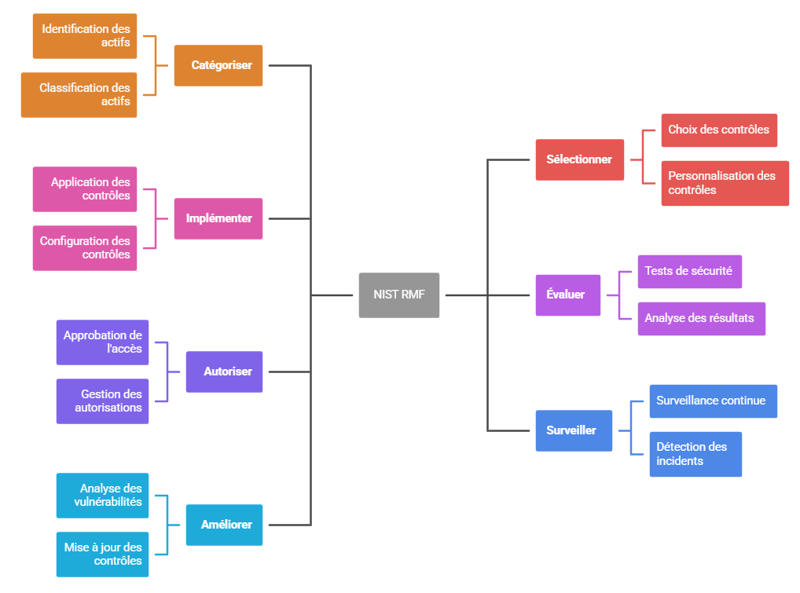
1. Contexte
NIST RMF (Risk Management Framework – États-Unis)
Notes:
NIST RMF (Risk Management Framework – États-Unis)
🔹 Référentiel du NIST pour les systèmes fédéraux américains. 🔹 Structure en 7 étapes : catégoriser / sélectionner / implémenter / évaluer / autoriser / surveiller / améliorer. 🔹 Très complet et orienté conformité. 🔹 Compatible avec les standards ISO.

Slide 16
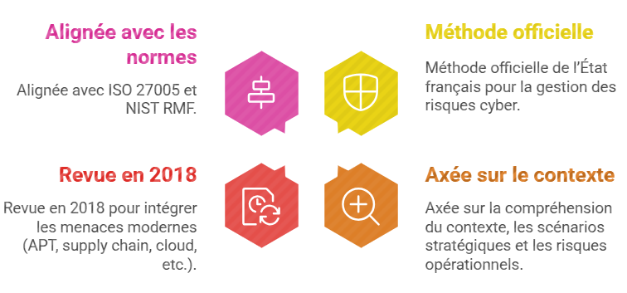
1. Contexte
EBIOS RM
Notes:
EBIOS Risk Manager (France – ANSSI)
🔹 Méthode officielle de l’État français pour la gestion des risques cyber. 🔹 Axée sur la compréhension du contexte, les scénarios stratégiques et les risques opérationnels. 🔹 Revue en 2018 pour intégrer les menaces modernes (APT, supply chain, cloud, etc.). 🔹 Alignée avec ISO 27005 et NIST RMF.

Slide 17
1. Contexte
RECAPITULATIF
Méthode / Référentiel | Origine | Objectif principal | Approche | Avantages clés | Limites | Maturité / Alignement
ISO 31000 | International (ISO) | Fournir les principes et un cadre global de gestion du risque, tous domaines confondus | Conceptuelle / stratégique | Vision globale, applicable à tous les secteurs, crée une culture du risque | Non spécifique à la cybersécurité | Référence universelle, chapeau normatif
ISO/IEC 27005 | International (ISO) | Gestion des risques liés à la sécurité de l’information (support de l’ISO 27001) | Qualitative / adaptable | Compatible avec tout SMSI, structuré sur le PDCA | Nécessite interprétation, non prescriptive | Alignée ISO 31000
MAGERIT | Espagne | Gestion complète et systématique des risques SI | Qualitative avec outils et catalogues | Documentation riche, outil PILAR, exhaustif | Lourde à déployer, rigide | 🇪🇸 Alignée ISO 27005
FAIR | États-Unis | Quantification du risque en termes financiers | Quantitative / probabiliste | Mesure économique du risque, appui décisionnel | Requiert données fiables, complexité statistique | 💲 Complément ISO/NIST
MEHARI | France (CLUSIF) | Évaluation des risques à partir de scénarios concrets | Semi-quantitative | Simple à appliquer, riche base de scénarios | Moins adaptée aux environnements complexes | 🇫🇷 Alignée ISO 27005
OCTAVE | États-Unis (Carnegie Mellon) | Identifier actifs critiques, menaces et vulnérabilités | Participative / qualitative | Implique les métiers, auto-évaluation | Limité aux structures moyennes | 🇺🇸 Maturité intermédiaire
EBIOS Risk Manager | France (ANSSI) | Analyse stratégique et opérationnelle des risques cyber | Scénarisation et collaboration | Moderne, alignée ISO/NIST, adaptée aux menaces actuelles | Formation préalable requise | 🇫🇷 Méthode officielle ANSSI
NIST RMF | États-Unis (NIST) | Gestion du risque pour systèmes fédéraux et critiques | Processus structuré en 7 étapes | Très complet, orienté conformité et résilience | Complexité documentaire, approche US-centrée | 🇺🇸 Alignée ISO 31000 / 27005
Notes:
Lecture stratégique
🏗️ ISO 31000 → Le cadre global de gestion des risques.
🔐 ISO 27005 → Le socle normatif SSI compatible avec ISO 31000.
⚙️ MAGERIT / MEHARI / OCTAVE → Les méthodes opérationnelles d’application.
🧮 FAIR → L’approche financière et quantitative.
🧠 EBIOS RM → La méthode moderne et collaborative, adaptée aux menaces actuelles.
🧰 NIST RMF → Le cadre réglementaire et technique de référence américain.

Slide 18
Overview of Presentation
1. Contexte
2. EBIOS RM et ses 5 Ateliers
Use Case

Slide 19
2. EBIOS Risk Manager et ses Ateliers
Revenons sur le Pourquoi, le Why ?
Gérer les risques ?
Apport de confiance : dirigeants, employés, clients, partenaires ;
Une sécurité adaptée au contexte et aux risques ;
Des économies : pas de dépenses inutiles
Conformité aux obligations légales : RGPD, Directives NIS, Loi sur la cybersécurité de 2012
Cohérence avec les normes internationales : ISO/IEC 27001, ISO 31000, ISO/IEC 27005, et cetera
EBIOS Risk Manager ?
Un focus sur ce qui relève réellement de la gestion des risques, le reste relevant de la conformité ;
Une recherche d’efficacité plutôt que d’exhaustivité ;
La prise en compte de l’écosystème ;
Une méthode participative ;
Une approche managériale ;
Une compréhension et une responsabilité des risques numériques partagée entre décideurs et acteurs opérationnels.
Notes:
-Maitriser ses risques, c’est contribuer à la confiance necessaire aux dirigeant, à son personnel, aux clients , aux partenaires
-Cela permet aussi de determiner un niveau de sécurité parfaitement adapté aux risques auxquels on est réellement confrontés et à notre contexte particulier
Cela permet d’ailleurs de faire des économies puisqu en déterminant des mesures proportionnées aux risques, on ne va depenser que ce qui est necessaire et suffisant
On contribue à la conformité et aux obligation légales car ces dernieres sont basees sur les risques et à la proportionnalité des mesures
C’est aussi contribuer à la coherence avec les normes internationales qui comporte des exigences et des bonnes pratiques sur la gestion des risques

Slide 20
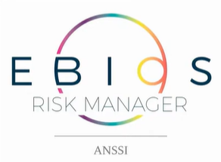
2. EBIOS Risk Manager et ses Ateliers
De quoi s’agit-il ?
« EBIOS Risk Manager (EBIOS RM) est la méthode d’appréciation et de traitement des risques numérique publiée par l’Agence Nationale de la Sécurité des Systèmes d’Information (ANSSI) avec le soutien du Club EBIOS»
EBIOS = Expression des Besoins et Identification des Objectifs de Sécurité
Notes:
1. En quoi la démarche EBIOS RM favorise-t-elle la convergence entre les enjeux métiers et la cybersécurité ?
La méthode EBIOS Risk Manager repose sur une approche par les scénarios de risque qui part des valeurs métiers essentielles et des objectifs stratégiques de l’organisation. Elle permet de replacer la cybersécurité dans le contexte business, en faisant dialoguer les acteurs de la sécurité avec les métiers, la direction et les opérationnels autour des mêmes préoccupations : la protection des activités critiques.
Ainsi :
Les biens essentiels (informations, services, processus) sont identifiés avec les métiers, ce qui ancre la sécurité dans la réalité opérationnelle.
Les sources de risque (attaquants, motivations, capacités) sont évaluées en fonction de leur impact sur les missions et objectifs métier.
Les mesures de sécurité proposées sont justifiées par leur valeur ajoutée métier et non par une simple conformité technique.
👉 En somme, EBIOS RM établit un langage commun entre RSSI, DSI et direction générale, favorisant une gouvernance intégrée du risque numérique alignée sur les priorités métier.
🧭 2. Comment s’assurer que les ateliers EBIOS RM produisent des résultats réutilisables et capitalisables ?
Pour rendre les résultats exploitables dans le temps et transverses aux projets, il faut adopter une démarche structurée et outillée, reposant sur quatre leviers principaux :
Normalisation des livrables
Utiliser des gabarits communs pour tous les ateliers (cartographie des valeurs métiers, scénarios de menace, mesures, etc.).
Garantir la traçabilité entre les ateliers : du bien essentiel jusqu’au scénario de risque et au plan de traitement associé.
Capitalisation dans un référentiel de risques
Alimenter une base de connaissances EBIOS RM (menaces types, vulnérabilités, mesures éprouvées).
Réutiliser les scénarios pour d’autres projets ou audits afin d’assurer la cohérence du management des risques.
Outillage collaboratif
Employer des outils comme MEHARI, PILAR, Risk Manager, ou Excel/SharePoint structuré pour centraliser les résultats.
Favoriser le travail pluridisciplinaire (RSSI, DPO, métiers, IT, conformité).
Revue périodique et gouvernance
Intégrer les résultats EBIOS RM au registre de risques global de l’organisation.
Mettre en place un cycle de réévaluation annuel ou post-incident pour actualiser les données.
👉 Cela permet de transformer les ateliers en actifs organisationnels plutôt qu’en simples exercices ponctuels, assurant leur réutilisabilité, traçabilité et évolutivité.
💡 3. (Question complémentaire possible)
Comment valoriser les résultats d’une analyse EBIOS RM auprès de la direction générale ?
En traduisant les scénarios de risque en indicateurs de performance et de décision :
Impacts financiers, juridiques, réputationnels sur les activités clés.
Retour sur investissement des mesures de sécurité proposées.
Mise en évidence du lien entre risque numérique et risque métier global.
👉 L’objectif est de parler le langage du risque d’entreprise, pas celui de la technique.

Slide 21
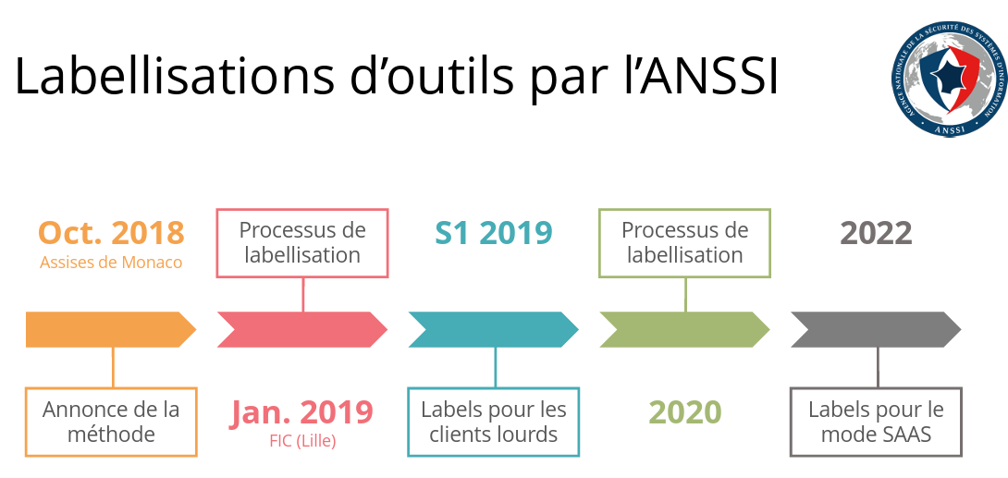
2. EBIOS Risk Manager et ses Ateliers
Quels outils ?
Une logique à 360 et en amélioration continue
Logiciels
Formation
Certification
Méthode
Labellisation par l’ANSSI
Plusieurs labellisés
D’autres en cours de labellisation
Cercle des formateurs du Club EBIOS
Kit de formation partagé
Charte du formateur
Label SecNUmedu-FC
Agrément des certificateurs par le Club EBIOS
Certification de compétences EBIOS
Publiée par l’ANSSI
Traduite en Anglais
Outils (Cyber et autres) au Club EBIOS
Notes:
La labellisation d'un logiciel est un processus d'évaluation par un organisme tiers et indépendant, qui permet de certifier qu'un produit respecte un cahier des charges précis en matière de qualité, de sécurité ou de conformité.
BASES DE CONNAISSANCES
ETUDES DE CAS

Slide 22
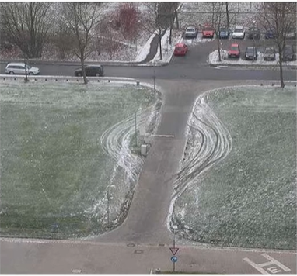
2. EBIOS Risk Manager – Socle de sécurité
L’hygiène d’abord, les risques ensuite
Est-il réellement utile de mener une étude des risques pour finir par dire :
Mettons à jour nos systèmes d’exploitation ou versions des firmwares de nos logiciels ?
Il faudrait peut-être implémenter les mesures de sécurité que nous nous sommes engagés à appliquer selon la PSSI ?
NON !!
Soyons plus efficaces qu’exhaustifs
Vérifions et appliquons le socle : il traitera la plupart des risques, y compris ceux d’origine accidentelle, et il améliorera notre conformité aux règlements/normes
Puis intéressons-nous à ce qui nous est spécifique et aux attaques sophistiquées
On n’étudie sous forme de risques que ce qui est ciblé/spécifique

Slide 23
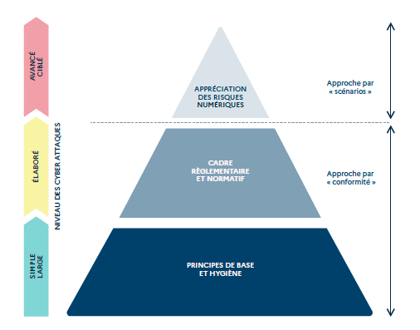
2. EBIOS Risk Manager – Socle de sécurité
L’hygiène d’abord, les risques ensuite
2. On gère les risques liés aux menaces particulièrement ciblées ou sophistiquées
1. Un socle solide : on applique les mesures de base et obligatoires
La pyramide d’EBIOS Risk Manager

Slide 24
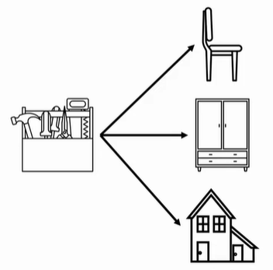
2. EBIOS Risk Manager - Toolbox
Il faut choisir ses outils et la manière de les utiliser selon l’objectif
La souplesse de méthode permet de s’adapter
Objectifs de l’étude (Un CDC, un plan d’action, une PSSI)
Taille et complexité de l’objet de l’étude (Un organisme, un système en particulier comme HELIOS, des composants spécifiques)
Pour ce faire, il faut choisir et ajuster ses outils
La terminologie
Les ateliers à mener
Les techniques et leur séquencement
Les bases de connaissances
Notes:
Si le commanditaire est technique, la réponse sera technique
Si le commanditaire est un décideur, la direction, le CSPH, la réponse sera stratégique
---------------
Le niveau de détails d’une étude dépendront des ressources accordées

Slide 25
2. EBIOS Risk Manager – Concepts du risque
Le point de vue du défenseur – L’évènement redouté
Conséquence(s) potentielles sur l’organisme
Ce qu’on craint qu’il arrive
Manière dont la sécurité pourrait être atteinte
Ce qu’on veut protéger
Valeur Métier
Critère
Impact
Evènement Redouté
Ex: Une information, un processus, une mission
Ex : Confidentialité, Intégrité, Disponibilité
Ex : perte financière, image et réputation, impact juridique
Ex : Activités bloquées car les données sont inaccessibles, des donnnées sensibles sont diffusées sur Internet et l’entreprise se fait sanctionner
Notes:
Le point de vue défenseur – L’évènement redouté
Pour étudier ce qu’on veut protéger, la VM
En quoi elle pourrait etre atteinte, le critère de sécurité – CID
Ce qui pourrait arriver à l’organisme si c’était le cas, Impact
Ceci compose les Events redoutés et nous permettra de prioriser nos efforts sur ce qu’on craint le plus

Slide 26
2. EBIOS Risk Manager – Concepts du risque
Le point de vue de l’attaquant – Le couple SR/OV
Attaquant
But de l’attaquant
Source de risque
Objectif visé
Ex : Employé, organisation criminelle, concurrent, Etat
Ex : Se venger, gagner de l’argent, récupérer des renseignements, déstabiliser l’économie
Notes:
Le point de vue de l’attaquant – Le couple SR/OV
On va ainsi s’interroger sur ce qui pourrait nous attaquer et leur motivation
Et aussi sur ceux qui voudraient attaquer un autre site que nous même mais qui nous toucherait car on serait au milieu de leur chemin
Elle nous permettra de prioriser nos efforts sur les attaques les plus réalistes, les plus vraisemblables

Slide 27
2. EBIOS Risk Manager – Concepts du risque
Le risque : quand l’attaquant rencontre le défenseur
Source de risque
Event redouté
Objectif visé
Notes:
Croisement des 2 points de vue
Un risque en matiere de cyber n’existe en réalite que le point de vue de l’attaquant et de ses objectifs rencontre celui du défenseur et de ses events redoutes
C’est tout l’objet de l’appréciation des risques avec la méthode EBIOS RM

Slide 28
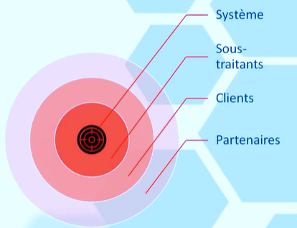
2. EBIOS Risk Manager – Prise en compte de l’écosystème
Un attaquant peut passer par les stakeholders
L’attaquant va chercher le chemin le plus facile pour vous atteindre
Il peut ainsi passer par l’écosystème
On peut estimer la dangerosité des stakeholders
Exposition
Dépendance : la relation est-elle vitale ?
Pénétration : quel accès à nos ressources ?
Fiabilité Cyber
Maturité : quelles capacités en cybersécurité ?
Confiance : quels intérêts contraires ?
Notes:
Prendre des mesures sur nos interactions avec notre écosystème

Slide 29
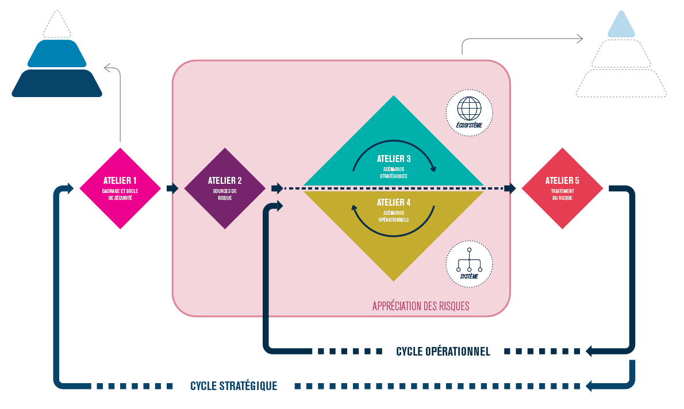
2. EBIOS Risk Manager – Démarche itérative
Des rebouclages en cours de travail et une amélioration continue
Cycles opérationnels
Chaque atelier peut demander plusieurs itérations pour obtenir un résultat pleinement satisfaisant (compris et accepté) par tous les participants ;
Chaque nouvel atelier peut remettre en cause ou améliorer les ateliers précédents (cohérence, complétude)
Cycles stratégiques
Les changements significatifs / substantiels (nouvelles fonctionnalités, évolutions du système, attributions à d’autres stakeholders, et cetera)
Il convient de prévoir une fréquence maximale de révision des études
Notes:
La démarche prévoit deux cycles,
dont les durées sont définies lors du premier atelier :
un cycle stratégique revisitant l’ensemble de l’étude et en particulier les scénarios stratégiques ;
un cycle opérationnel revenant sur les scénarios opérationnels à la lumière des incidents de sécurité survenus, de l’apparition de nouvelles vulnérabilités et de l’évolution des modes opératoires.

Slide 30
2. EBIOS Risk Manager – Démarche itérative
Une démarche itérative en 05 ateliers
Notes:
Prendre des mesures sur nos interactions avec notre écosystème

Slide 31
2. EBIOS Risk Manager – Plan d’action
Des rebouclages en cours de travail et une amélioration continue
Des mesures à l’issue de toute réflexion
Atelier 1 : agir sur le socle de sécurité (réellement mettre en œuvre ou améliorer ce qu’on s’est engagé à appliquer);
Atelier 2 : agir sur les sources de risques et leurs objectifs (dissuasion, désinformation, adapter l’activité ou sa communication, etc)
Atelier 3 : agir sur les parties prenantes et l’écosystème (changer de partenaires, les former, durcir les contrats, cloisonnement, chiffrement, etc)
Atelier 4 : agir sur les biens supports (réseaux, materiels, logiciels, etc) en profondeur (prévention, protection, récupération)
Atelier 5 : Vérifier la complétude et la cohérence des mesures dans leur ensemble et au regard de l’ensemble des risques,

Slide 32
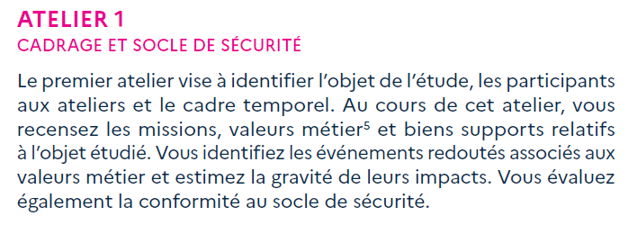
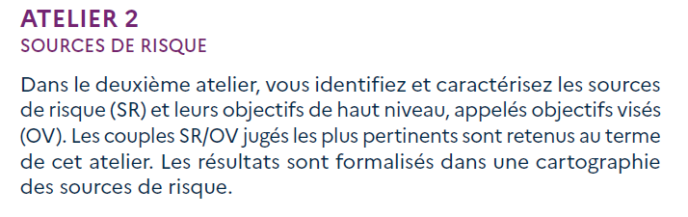
2. EBIOS Risk Manager – Plan d’action

Slide 33
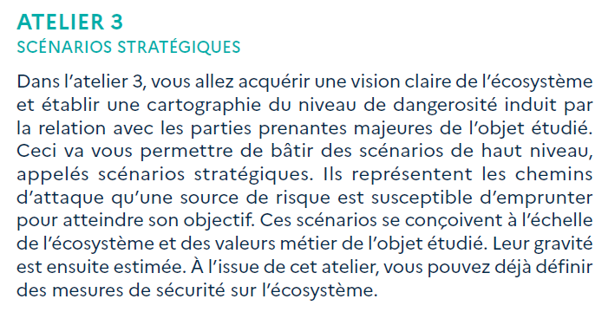
2. EBIOS Risk Manager – Plan d’action

Slide 34
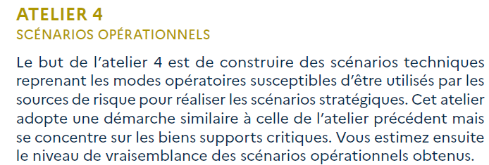
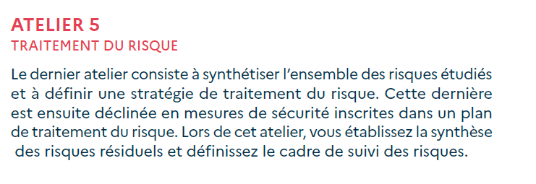
2. EBIOS Risk Manager – Plan d’action
Notes:
NOTES :
■ Les ateliers 3 et 4 s’alimentent naturellement au cours d’itérations
successives.
■ Les ateliers 2, 3 et 4 permettent d’apprécier les risques,
ce qui constitue le dernier étage de la pyramide du management
du risque numérique. Ils sollicitent le socle de sécurité selon
des axes d’attaque différents, pertinents au regard des menaces
considérées et en nombre limité pour en faciliter l’analyse.

Slide 35
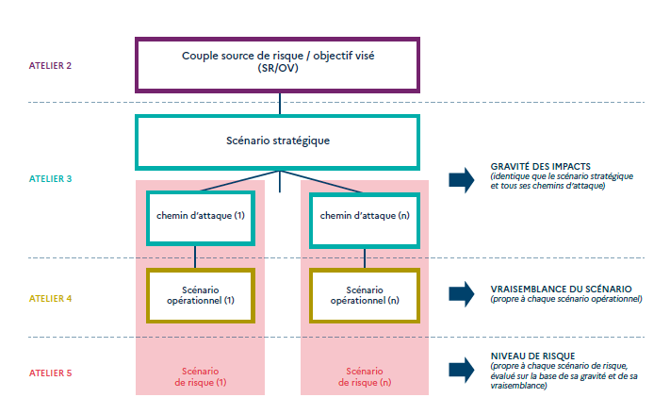
2. EBIOS Risk Manager – Plan d’action
Lien entre les différents ateliers
Notes:
En général, chaque chemin d’attaque d’un scénario
stratégique donne lieu à un scénario opérationnel. Un scénario
de risque correspond à l’association d’un chemin d’attaque
et de son scénario opérationnel.

Slide 36
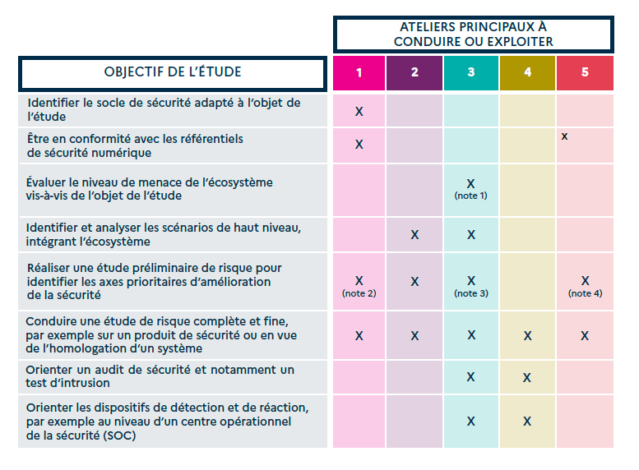
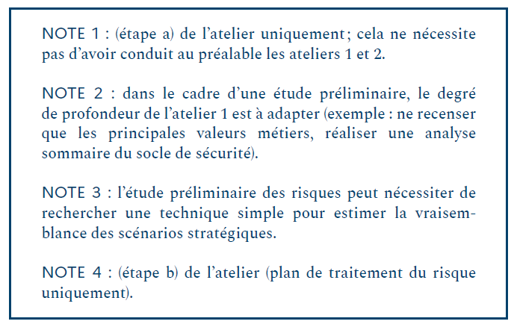
2. EBIOS Risk Manager – Plan d’action
Différents usages d’EBIOS RM

Slide 37
Overview of Presentation
1. Contexte
2. EBIOS RM et ses 5 Ateliers
Use Case

Slide 38
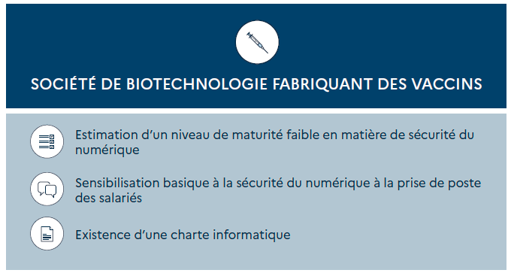
Use Case
Notes:
La méthode est illustrée à l’aide d’un exemple mettant en scène une entreprise fictive, à savoir une société de biotechnologie fabriquant des vaccins. Cet exemple se veut réaliste dans l’objectif de fournir au lecteur une illustration concrète et pédagogique de la méthode.

Slide 39
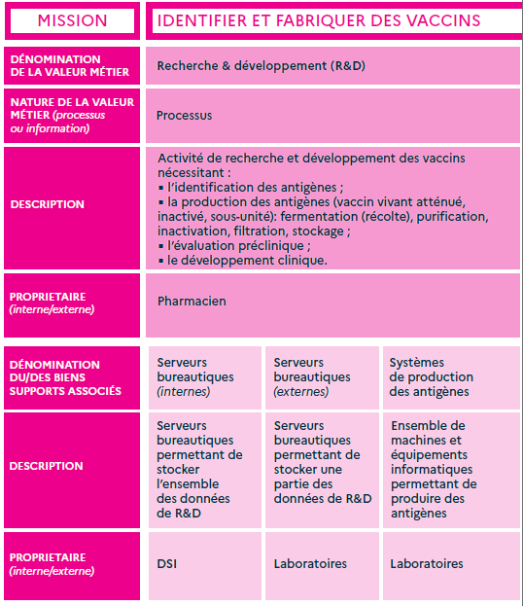
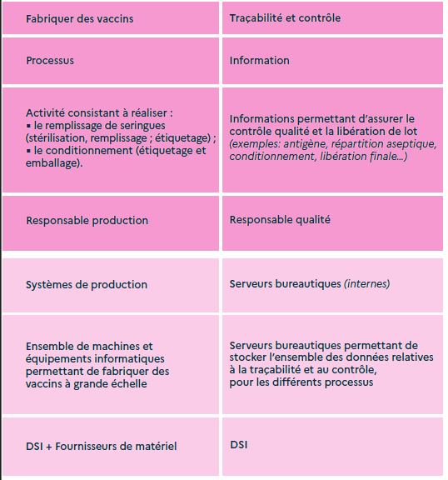
Use Case – Atelier 1
Notes:
Cet atelier peut par exemple se dérouler sur une à trois séances
d’une demi-journée7. L’objectif sera de :
a. définir le cadre de l’étude ;
b. définir le périmètre métier et technique de l’objet étudié ;
c. identifier les événements redoutés et estimer leur niveau
de gravité ;
d. déterminer le socle de sécurité et en évaluer la conformité.

Slide 40
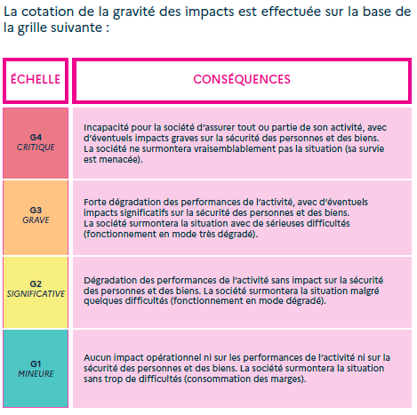
Use Case – Atelier 1

Slide 41
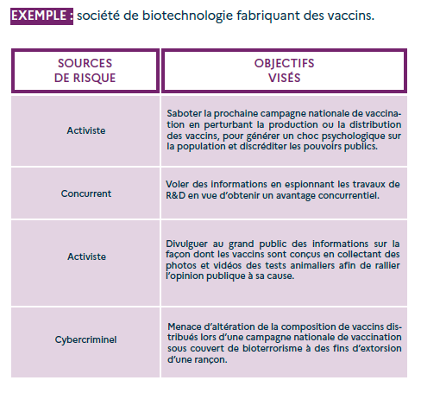
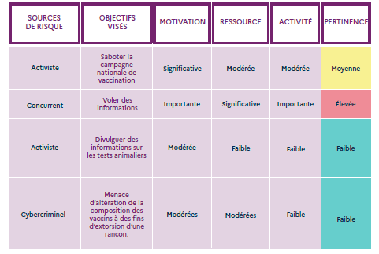
Use Case – Atelier 2

Slide 42
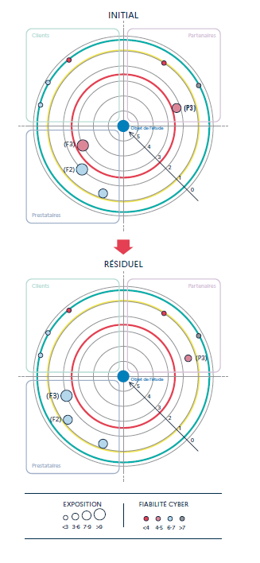
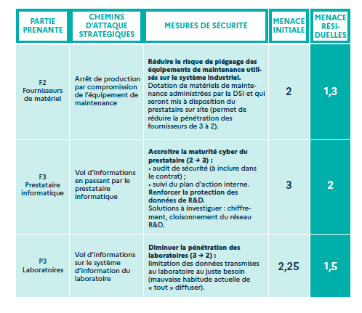
Use Case – Atelier 3
Notes:
Evolution cartographie des menaces

Slide 43
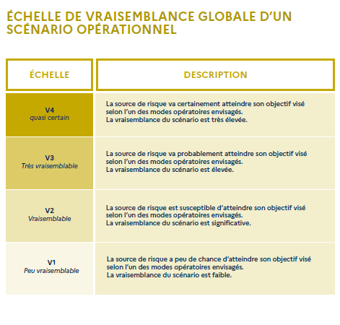
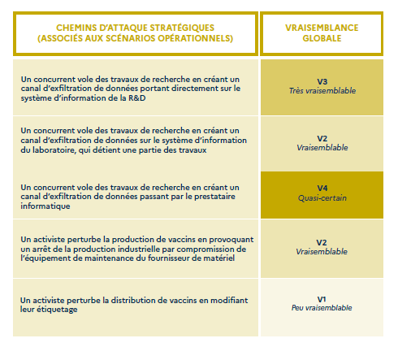
Use Case – Atelier 4
Notes:
Evolution cartographie des menaces

Slide 44
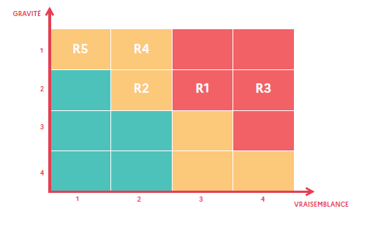
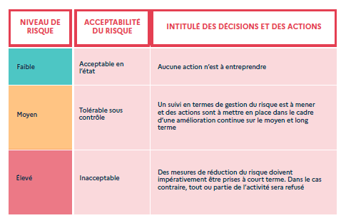
Use Case – Atelier 5
Scénarios de risques :
R1 :Un concurrent vole des informations de R&D grâce à un canal
d’exfiltration direct
R2 :Un concurrent vole des informations de R&D en exfiltrant
celles détenues par le laboratoire
R3 :Un concurrent vole des informations de R&D grâce à un canal
d’exfiltration via le prestataire informatique
R4 :Un activiste provoque un arrêt de la production des vaccins en
compromettant l’équipement de maintenance du fournisseur
de matériel
R5 :Un activiste perturbe la distribution de vaccins en modifiant
leur étiquetage
Notes:
Evolution cartographie des menaces

Slide 45
In fine …
EBIOS est une méthode très flexible
C’est une veritable boite à outils permettant de traiter tous les risques de n’importe quel secteur
La dernière version est encore plus pragmatique
Elle va à l’essential : elle traite ce qui est le plus critique en approfondissant l’écosytèmes et les sources de risques
Requiert une certaine expertise
Il faut “penser risques” et les concepts s’éloignent des habitudes, mais il faut adopter l’esprit et adapter au besoin
Un véritable outil de risk management
L’implication des décideurs et des métiers est cruciale, et ses résultats les aident réellement à gérer les risques
Les principaux enjeux aujourd’hui
Développer les outils
Développer les compétences

Slide 46
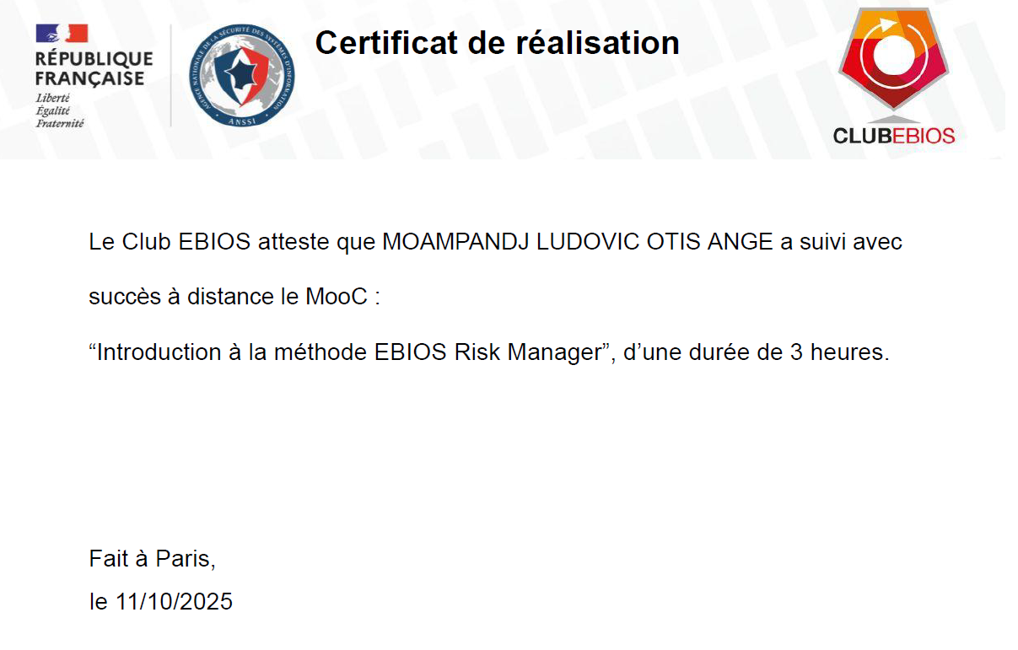
Textbooks as References
Images de Matthieu GRALL
Logo du Club EBIOS de Florence GUITTARD
Logo EBIOS RM de ANSSI
Travaux du Club EBIOS
EN SAVOIR PLUS
TÉLÉCHARGEZ TOUTE LA DOCUMENTATION POUR ASSURER VOTRE
SÉCURITÉ NUMÉRIQUE SUR LE SITE DE L'ANSSI.
Plus d'informations sur le site de l'ANSSI : www.cyber.gouv.fr

Slide 47

Questions?
Thank you!
Fabricando Fit Faber

